Slide 1
라즈베리파이 로
CCTV 만들기
RaspberryPi & CCTV
Iot3기 노서연

Slide 2
목차
RaspberryPi & CCTV
01 DDNS 설정하는 방법
02 PC 와 라즈베리파이 사이에 파일 전송
03 라즈베리파이 로 CCTV 만들기

Slide 3
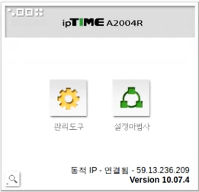
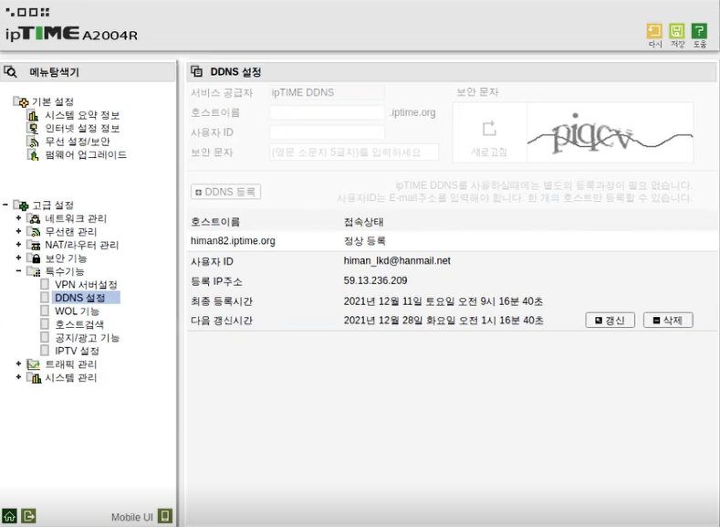
01
DDNS 설정
DDNS 설정하는 방법
DDNS 설정하는 방법
192.168.0.X 공유기 관리 페이지 접속
고급설정 / 특수기능 / DDNS설정
호스트이름 : himan82.iptime.org
사용자ID : himan_lkd
보안문자 : 오른쪽문자입력
DDNS등록 버튼 클릭
동적IP를 DDNS로 변경
=> 59.13.236.209를 himan82.iptime.org 는 공유기 주소

Slide 4
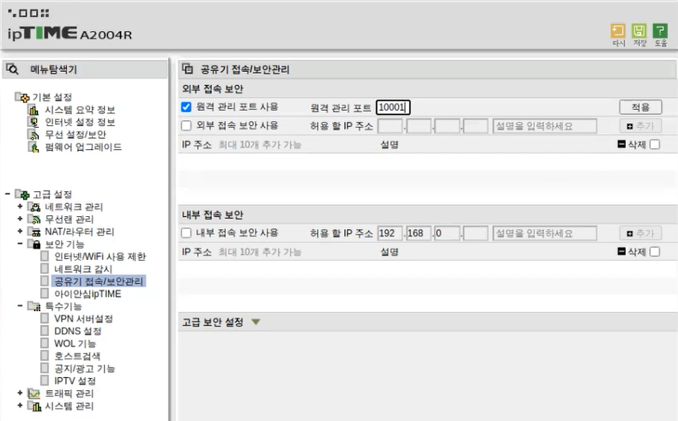

01
원격 관리 포트 변경
DDNS 설정하는 방법
보안설정
고급설정 / 보안기능 / 공유기 접속보안관리
원격관리포트사용활성화 –
원격관리포트 : XXXXX(만번호대)
외부접속시
http://himan82.iptime.org:XXXXX

Slide 5
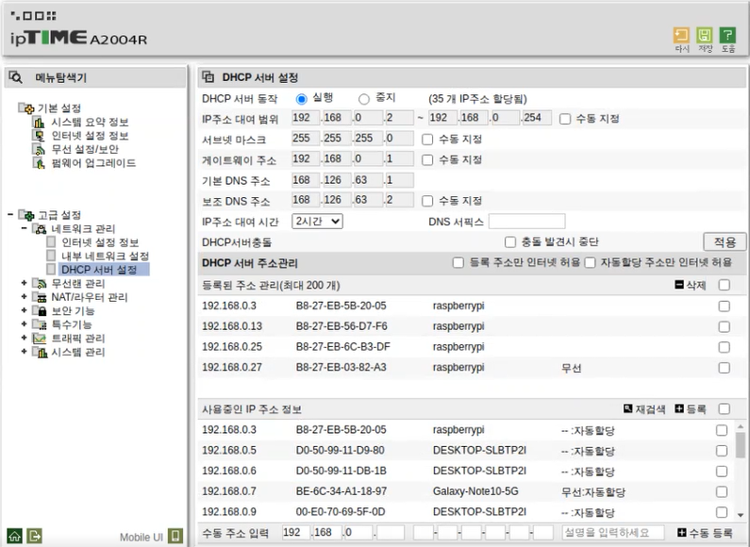
01
DHCP 서버 설정
DDNS 설정하는 방법
iptime공유기 내부고정ip 설정하기
관리페이지
고급설정/네트워크관리/DHCP서버설정
사용중인 IP주소정보목록
고정 IP를 선택/수동등록
등록된IP주소는 DHCP 서버 주소관리에 있음
IP주소 맥주소 이름

Slide 6
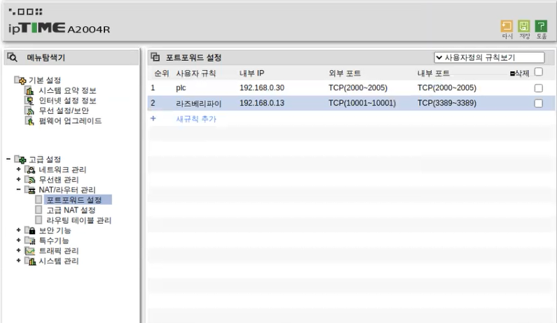
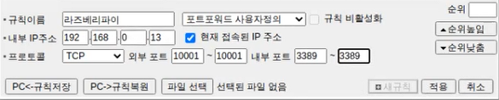
01
포트포워드 설정
DDNS 설정하는 방법
포트포워딩 설정
고급설정/NAT라우터관리/포트포워드설정
새규칙 추가
규칙이름 : 라즈베리파이
내부IP주소 : 현재 접속된 IP주소 활성화
프로토콜 : TCP
외부포트 : 10001~10001 내부포트 : 3389~3389

Slide 7
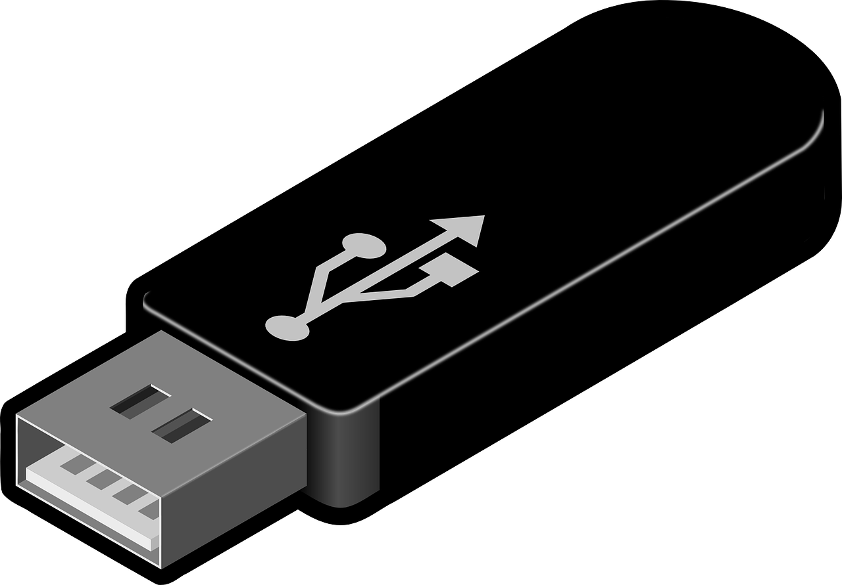
02
USB를 이용하여 파일 전송 : 큰 파일 전송시
PC 와 라즈베리파이 사이에 파일 전송

Slide 8
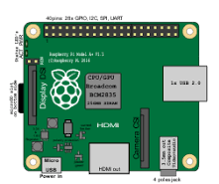

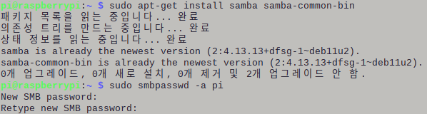
02
SAMBA 설치
PC 와 라즈베리파이 사이에 파일 전송
<->
SAMBA : 같은 공유기를 사용하는 기기끼리 파일을 전송할 수 있게 해 주는 프로그램 공유 폴더 사용
SAMBA를 사용하려면 공유기에서 사용하는 고정 내부 IP필요
192.168.0.3
터미널에서
sudo apt-get install samba samba-common-bin
설치 완료
공유폴더 만들기 : 공유 폴더에 사용할 아이디와 패스워드 설정
pi는 라즈베리파이의 사용자이름과 동일하게 지정
sudo smbpasswd -a pi
New SMB password : 라즈베리파이의 비밀번호와 같게한다.
Retype new SMB password :
Added user pi.

Slide 9
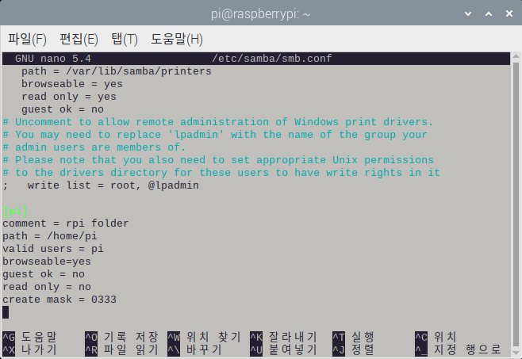
02
SAMBA 설정파일 쓰기
PC 와 라즈베리파이 사이에 파일 전송
sudo nano /etc/samba/smb.conf
맨 밑으로 와서
[pi] //[아이디]
comment = rpi folder //설정이름
path = /home/pi //경로지정
valid users = pi //ID사용
borwseable = yes //
guest ok = no //손님모드
read only = no //읽기전용을 풀어준다.
create mask = 0333 //권한설정
저장 : ctrl + x , shift + y , enter (ctrl + s) 한 후 반드시 재부팅을 한다.

Slide 10
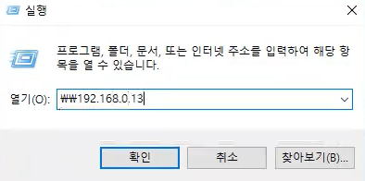
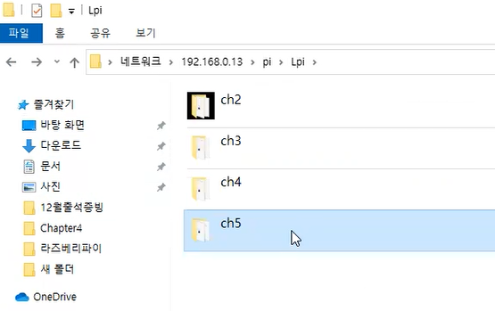
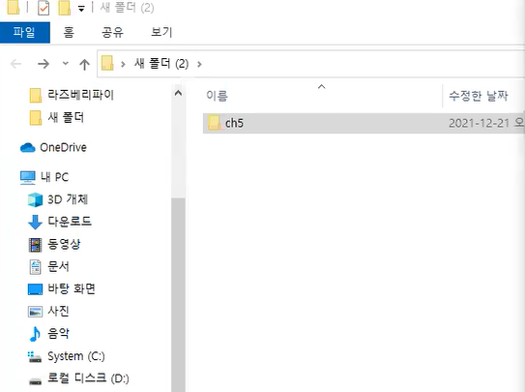
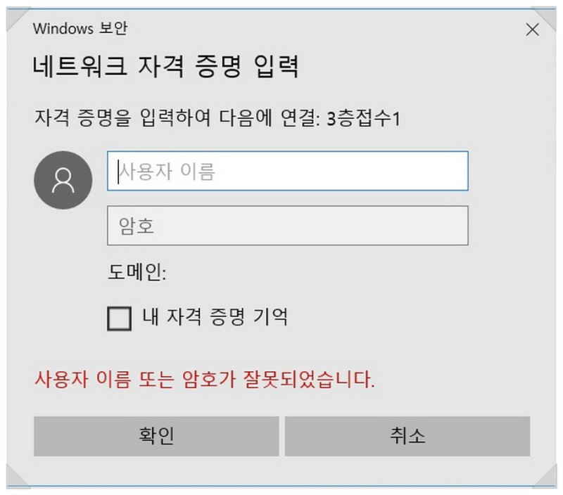
02
SAMBA 파일전송
PC 와 라즈베리파이 사이에 파일 전송
(Window+R) 탐색기 주소창에 \\192.168.0.3\pi 나 \\192.168.0.3
라즈베리파이의 폴더가 보이는데 폴더에서 PC로 복사나 드래그를 할 수 있다.
네트워크 자격증명 입력
아이디와 비밀번호

Slide 11
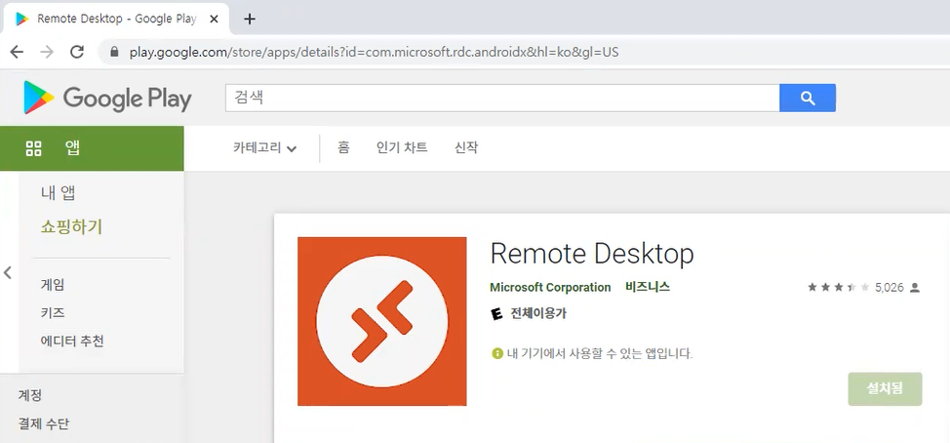

02
스마트 폰으로 라즈베리파이 제어
PC 와 라즈베리파이 사이에 파일 전송
플레이스토어 : rd client를 검색 remote Desktop 설치

Slide 12

03
CCTV 준비 작업
라즈베리파이 로 CCTV 만들기
1. motion 설치
터미널에서
sudo apt-get install motion
2. camera 확인
sudo raspi-config
lsusb usb포트 확인명령어
3. motion 설정
sudo nano /etc/motion/motion.conf
7개의 설정을 수정한다
몇백줄이 되므로 검색하는 방법(ctrl+w)으로 수정한다.

Slide 13

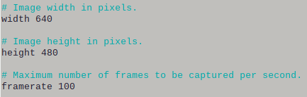


03
motion.conf 설정 변경
라즈베리파이 로 CCTV 만들기
1) 백그라운드에서도 motion을 돌아가게 할 것
deamon off -> on
2) 카메라의 해상도 설정하고 가능해상도 보다 높으면 스트리밍이 불가
ctrl+w를 사용해서 width를 찾기
width 640
height 480
3) 초당 15개의 화면을 보여주는데 느리므로 100으로 바꾸면 잘 움직입니다.
framerate 15 -> 100
4) 자동 녹화를 하는 것이 스트리밍 목적으로 합니다.
자동 녹화는 메모리를 차지하므로 움직임이 있을 때만 스트리밍할 것을지정
검색 : movie_output on -> off
★5) 스트리밍을 할 때 몇 프레임으로 해 줄것인지?
검색 : movie_quality 45 -> 100
6) 스트리밍 내부에서는 당연히 보고 외부에서도 볼 수 있도록 한다.
검색 : stream_localhost on -> off
7) 웹컨트롤을 밖에서도 바꿀수 있게 할것인지?
검색 : webcontrol_localhost on -> off
webcontrol_port 8080
ctrl+x, shift+y, enter 저장하고 종료 //ctrl + s

Slide 14
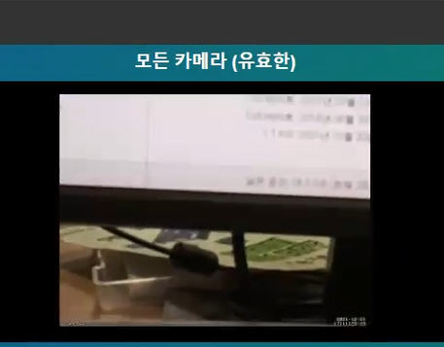
03
서비스 등록
라즈베리파이 로 CCTV 만들기
4. motion 서비스 등록
백그라운드에서 실행을 할것인지? 할거면 yes
sudo nano /etc/default/motion : 다음 내용을 직접 입력
start_motion_deamon = no -> yes // ctrl + s
서비스 등록
sudo service motion restart
sudo motion start
실행하고 웹브라우저에 내부주소:포트번호 입력하면 동영상
192.168.0.3:8080
sudo motion stop

Slide 15
03
포트번호로 CCTV 확인하기
라즈베리파이 로 CCTV 만들기

Slide 16
03
CCTV 준비 전 권한 설정
라즈베리파이 로 CCTV 만들기
5. motion 자동 실행
라즈베리파이를 켜서 motion을 실행시켜야 하는 번거롭고 복잡한 것을 자동으로 실행하도록한다. (윈도우에서 시작 프로그램지정)
sudo nano /etc/rc.local
맨 아래의 exit 0 위에 sudo motion을 추가
라즈베리파이전원을 들어오면 카메라가 연결되고 언제든지 스트리밍을 할 수 있다.
ctrl+x, shift+y, enter 저장하고 종료
6. motion 폴더권한설정
카메라에서 사진을 찍고 사진을 폴더에 임시저장한 후에 웹으로 전송해 준다.
그런데 폴더에 외부접근권한이 없어서 폴더에 사진저장을 못한다.
권한부여 : 777 아무나 볼 수 있다.
chmod rwxrwxrwx
chmod 777
sudo chmod 777 /var/lib/motion
보안상문제는 설정한 ddns주소와 포트번호를 알아야하기 때문에 침입은 어렵다.
7. 스트리밍 포트포워딩
내부망 : 고정IP:8080
외부망 : ddns주소:10001 외부에서도 스트리밍을 할 수 있다.

Slide 17
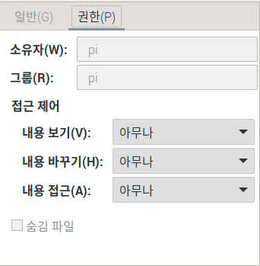
03
녹화파일 저장 폴더 만들기
라즈베리파이 로 CCTV 만들기
바탕화면에서 오른 버튼/ new folder/cctv
cctv/오른버튼/속성/권한/ 모두 아무나 로 변경

Slide 18
03
motion.conf 파일 수정
라즈베리파이 로 CCTV 만들기
녹화 지정폴더 바꾸기
target_dir /var/lib/motion => target_dir /home/pi/Desktop/cctv
움직임의 정도 //threshold 1500
픽셀지정을 640X480으로 지정을 했으므로 약 30만 픽셀이 있는데 1500픽셀이 변한다면 움직임으로 인식하겠다. 너무 작으면 바람이 불어도 녹화되고 크면 사람이 지나가도 녹화가 안 된다. 녹화가 잘 안 되면 threshold 1500 픽셀를 바꾸어야 한다.
Ctrl+o, ctrl+x
재부팅 후 다시 실행하면 움직임이 있을 때 녹화가 된다.

Slide 19

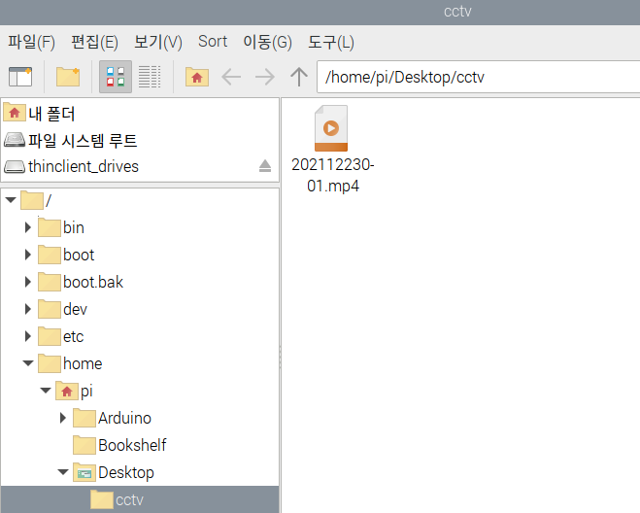
03
녹화 파일 확인하기
라즈베리파이 로 CCTV 만들기
내부 : 라즈베리파이 바탕화면에 cctv 폴더에서 확인
외부에서 확인 : PC화면에서 녹화가 잘 되고 있는지 확인
내부주소:8080 또는 ddns주소:10001
외부에서 폴더확인 : samba를 이용하여 열어보기 :
파일탐색기에서 시작버튼에서 오른클릭/실행
\\192.168.0.3\pi //네트워크정보 접근 확인 암호 입력

Slide 20
RaspberryPi & CCTV
감사합니다
Iot3기 노서연

